Slide 1
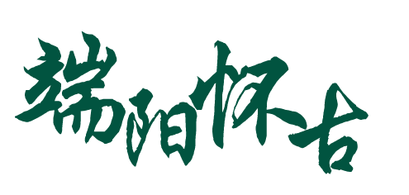
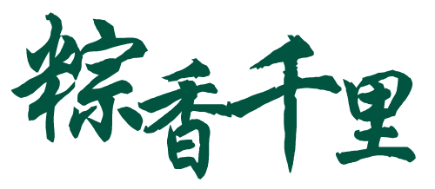

Slide 2
端午节
[Duan Wu Jie]
端午节，又称端阳节、午日节、五月节、艾节、端五、重午、午日、夏节等；
2006年5月20日，该民俗经国务院批准列入第一批国家级非物质文化遗产名录；
从2008年起被列为国家法定节假日，放假1天(农历端午当日)；
作为我国汉族人民的传统节日，端午这一天必不可少的活动逐渐演变为吃粽子，赛龙舟，挂菖蒲、艾叶，薰苍术、白芷，喝雄黄酒。吃粽子和赛龙舟，是为了纪念我国古代著名爱国诗人屈原。

Slide 3
屈原
[Qu Yuan]
屈原（约前340年～约前278年），汉族，战国时期楚国丹阳人，今湖北宜昌秭归县人，芈姓屈氏，名平，字原；又自云名正则，字灵均。楚武王熊通之子屈瑕的后代。主张联齐抗秦，提倡“美政”。
屈原是中国最伟大的爱国主义诗人之一，也是我国已知最早的著名诗人和伟大的政治家。他创立了“楚辞”这种文体（也就是创立了“词赋”这一文体），也开创了“香草美人”的传统。
代表作：《离骚》《九章》 《九歌》 《天问》

Slide 4
屈原
[Qu Yuan]
屈原早年受楚怀王信任，主张章明法度，举贤任能，改革政治，联齐抗秦，后受奸臣陷害，被放逐汗北。
前278年，秦国大将白起挥兵南下，攻破了郢都，屈原在绝望和悲愤之下怀抱大石投汨罗江而死。
据说，屈原于五月初五自投汨罗江，死后为蛟龙所困，世人哀之，每于此日投五色丝粽子于水中，以驱蛟龙。又传，屈原投汨罗江后，当地百姓闻讯马上划船捞救，一直行至洞庭湖，终不见屈原的尸体。那时，恰逢雨天，湖面上的小舟一起汇集在岸边的亭子旁。当人们得知是打捞贤臣屈大夫时，再次冒雨出动，争相划进茫茫的洞庭湖。

Slide 5
粽子是端午节的节日食品，古称“角黍”。
其香气喷鼻，入口油而不腻，糯而不粘，咸甜适中，香嫩鲜美是为上品。颇受人们喜爱。
端午节这天互赠粽子已成为我国的传统，有着节日祝福、邻里和睦、欢乐分享之意。
粽子
小贴士：
制作粽子的原料糯米，油性及黏性较大，过量进食容易引起消化不良，并由此产生胃酸分泌增多、腹胀、腹痛、腹泻等症状，所以不可贪食。
[Zong Zi]

Slide 6
诚邀您加入
计划
从今天做起
从点滴做起
学习/分享中国传统文化
你·我·他
[爱·分享]—中国传统文化
——传递祝福 接力有你——
如果您认为此文件可以分享给您的好友，那就将它转发吧。

